Slide 1
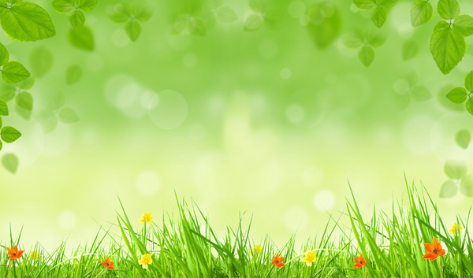
WIOSNA

Slide 2

WIOSENNE MIESIACE

Slide 3
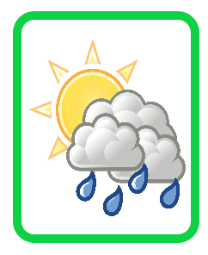

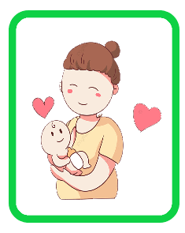
marzec
kwiecień
maj

Slide 4
ZWIASTUNY WIOSNY

Slide 5
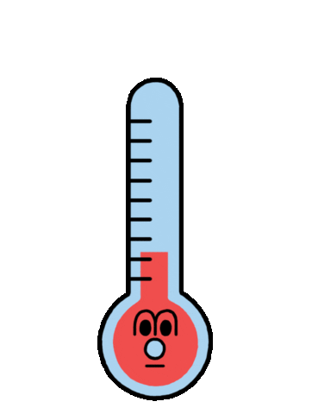
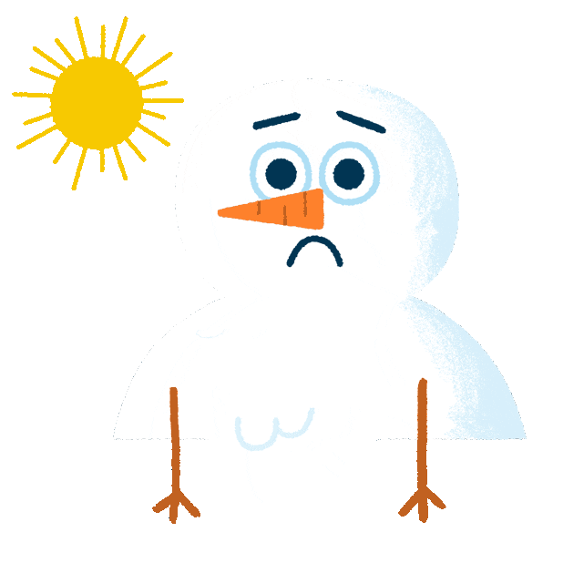
Robi się coraz cieplej

Slide 6
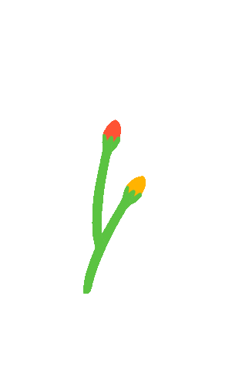

Przyroda budzi się do życia

Slide 7

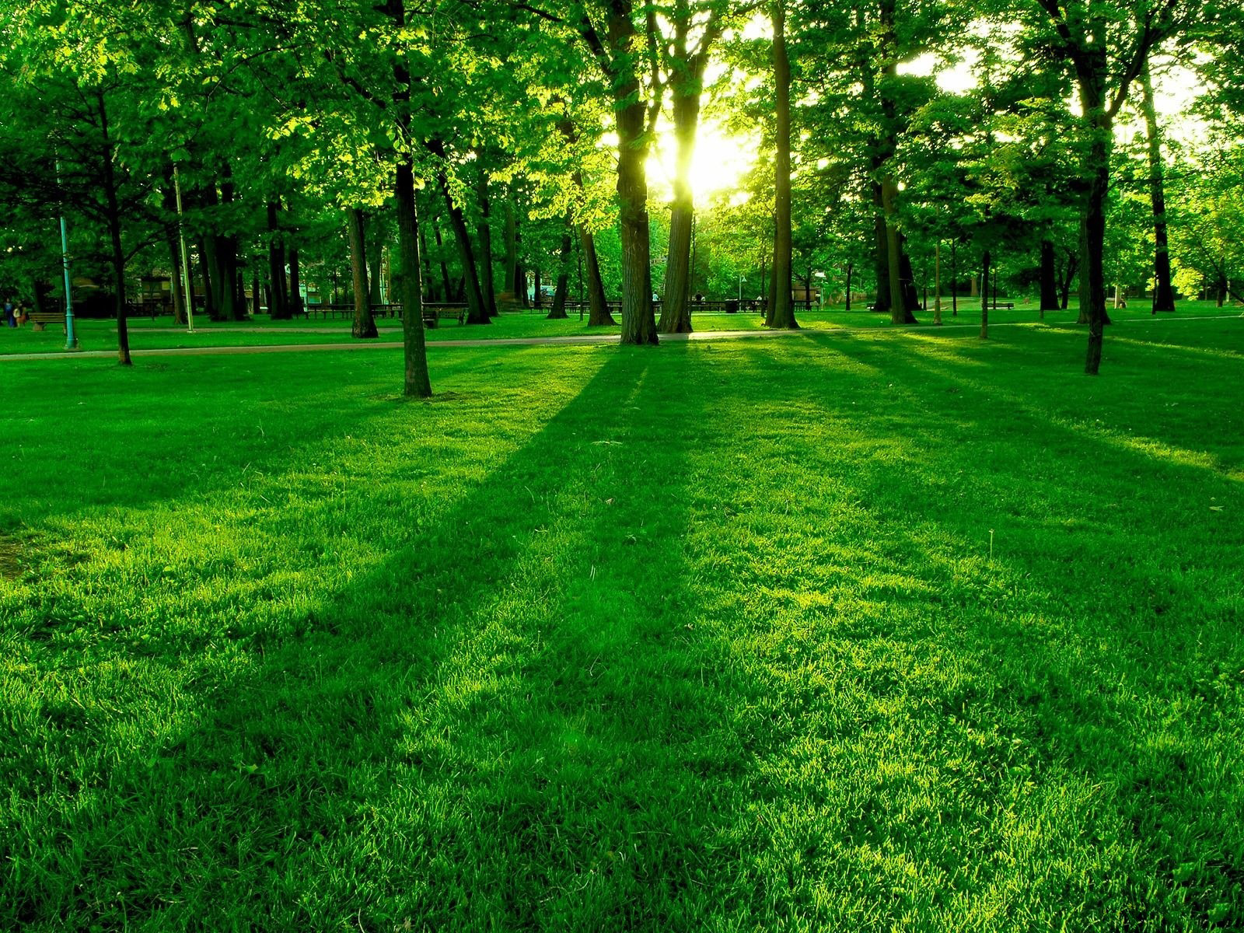
Robi się zielono

Slide 8

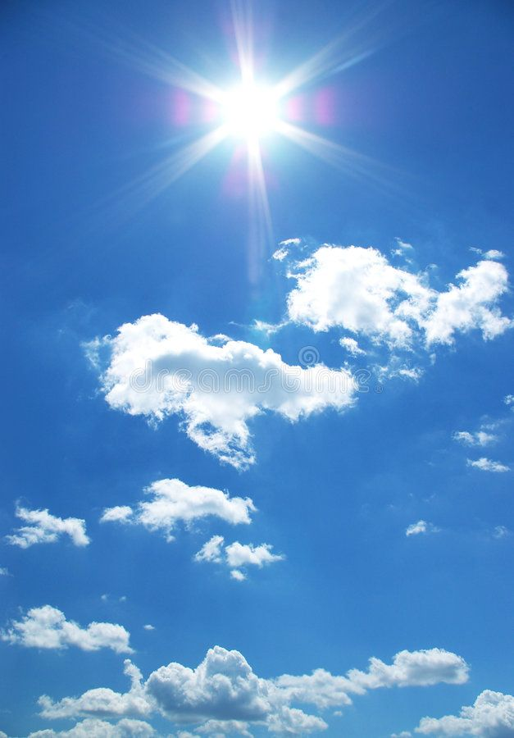
Dni są coraz dłuższe

Slide 9
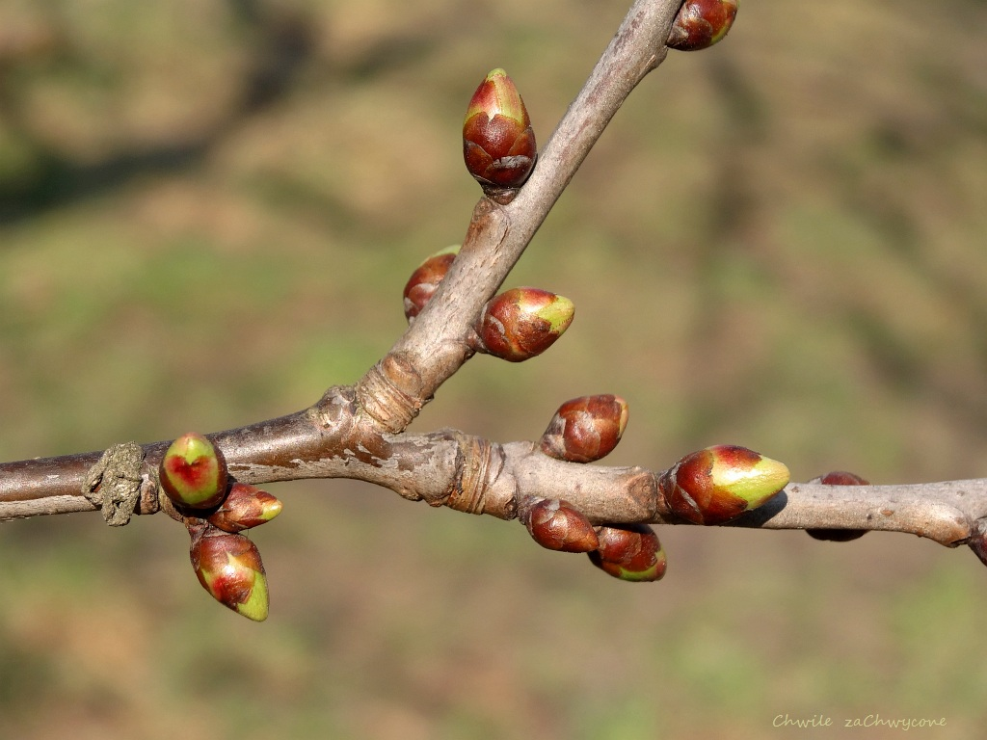
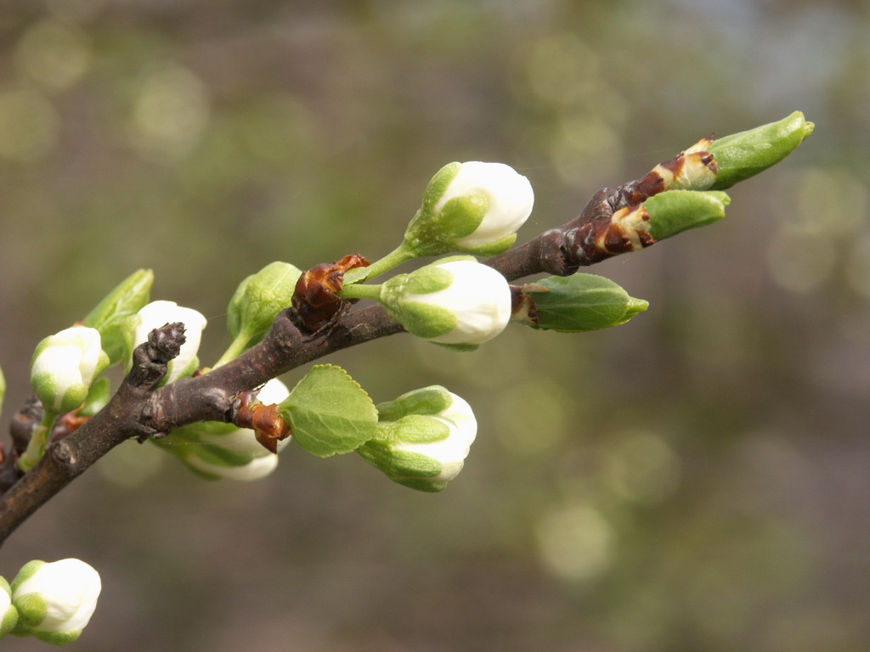
Na gałęziach pojawiają się pąki

Slide 10

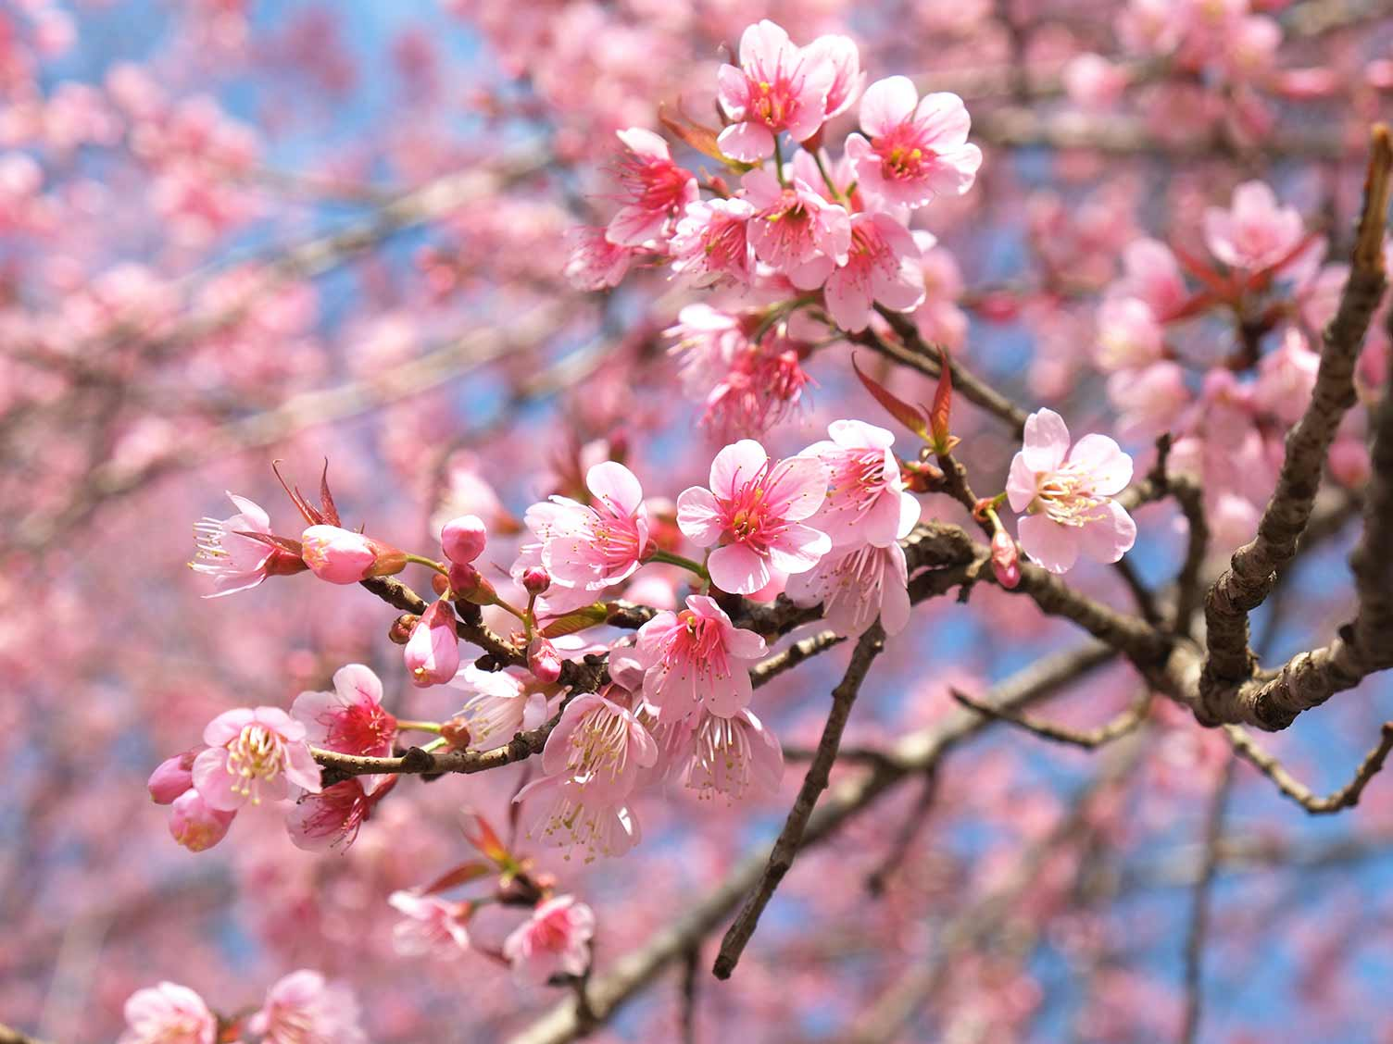
Kwiaty i niektóre drzewa kwitną

Slide 11

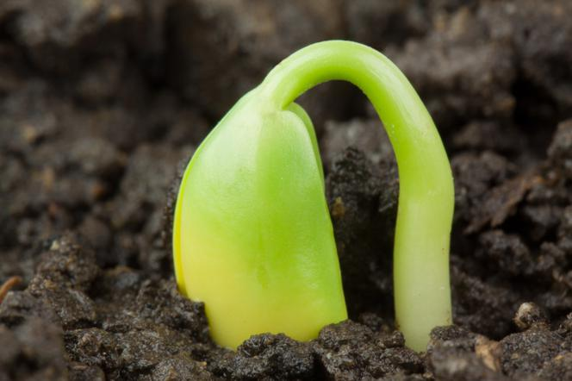
Kiełkują nasiona

Slide 12
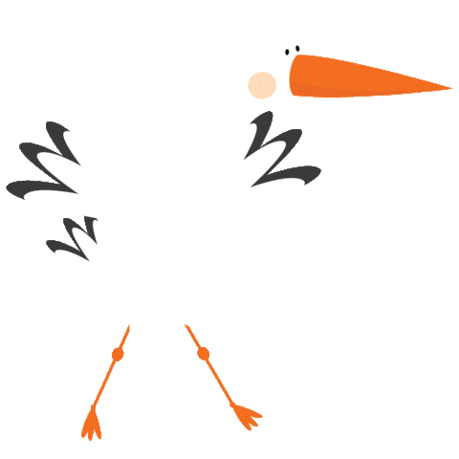
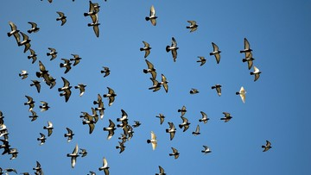
Niektóre ptaki wracają z ciepłych krajów

Slide 13
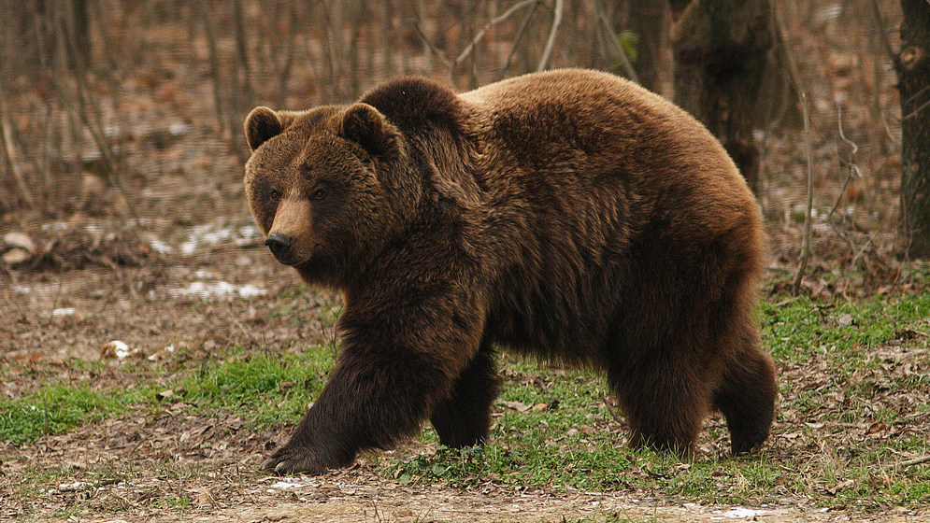
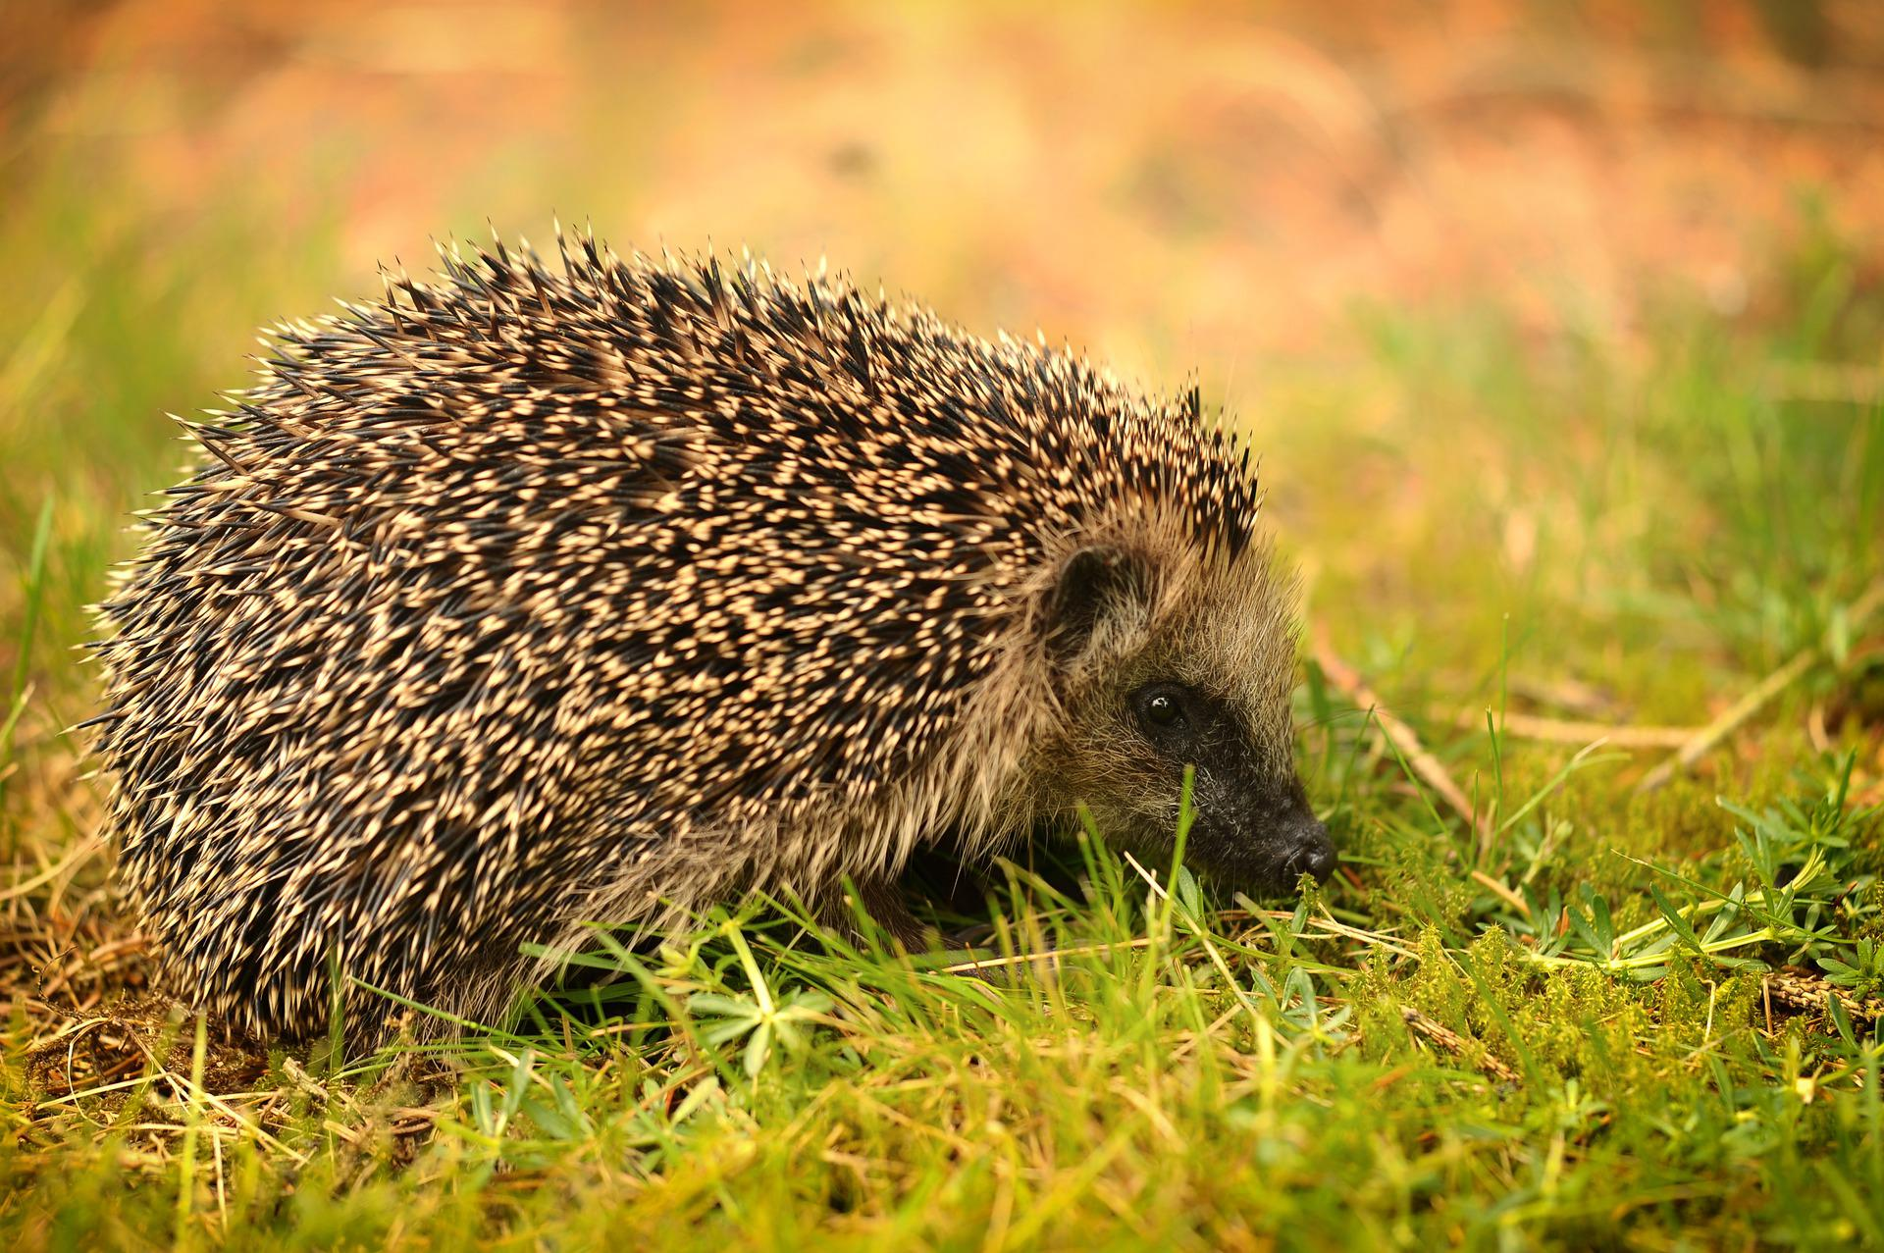
Zwierzęta budzą się ze snu zimowego

Slide 14

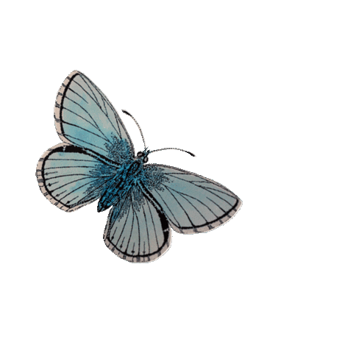
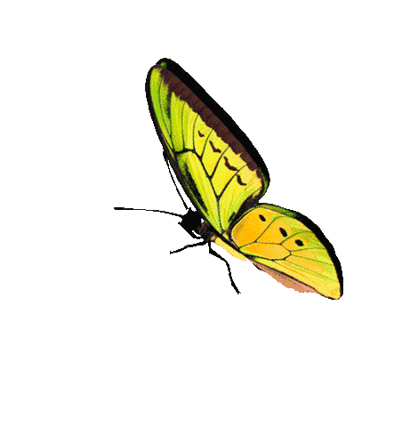
Budzą się motyle

Slide 15
PTAKI PRZYLATUJĄCE NA WIOSNĘ

Slide 16
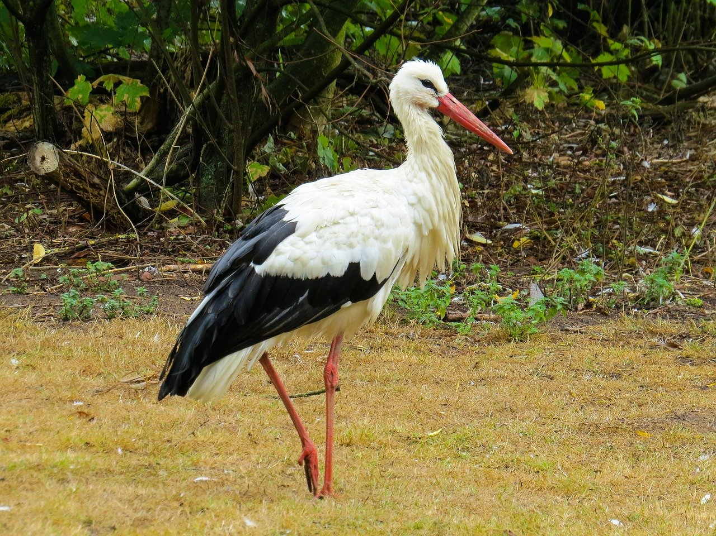
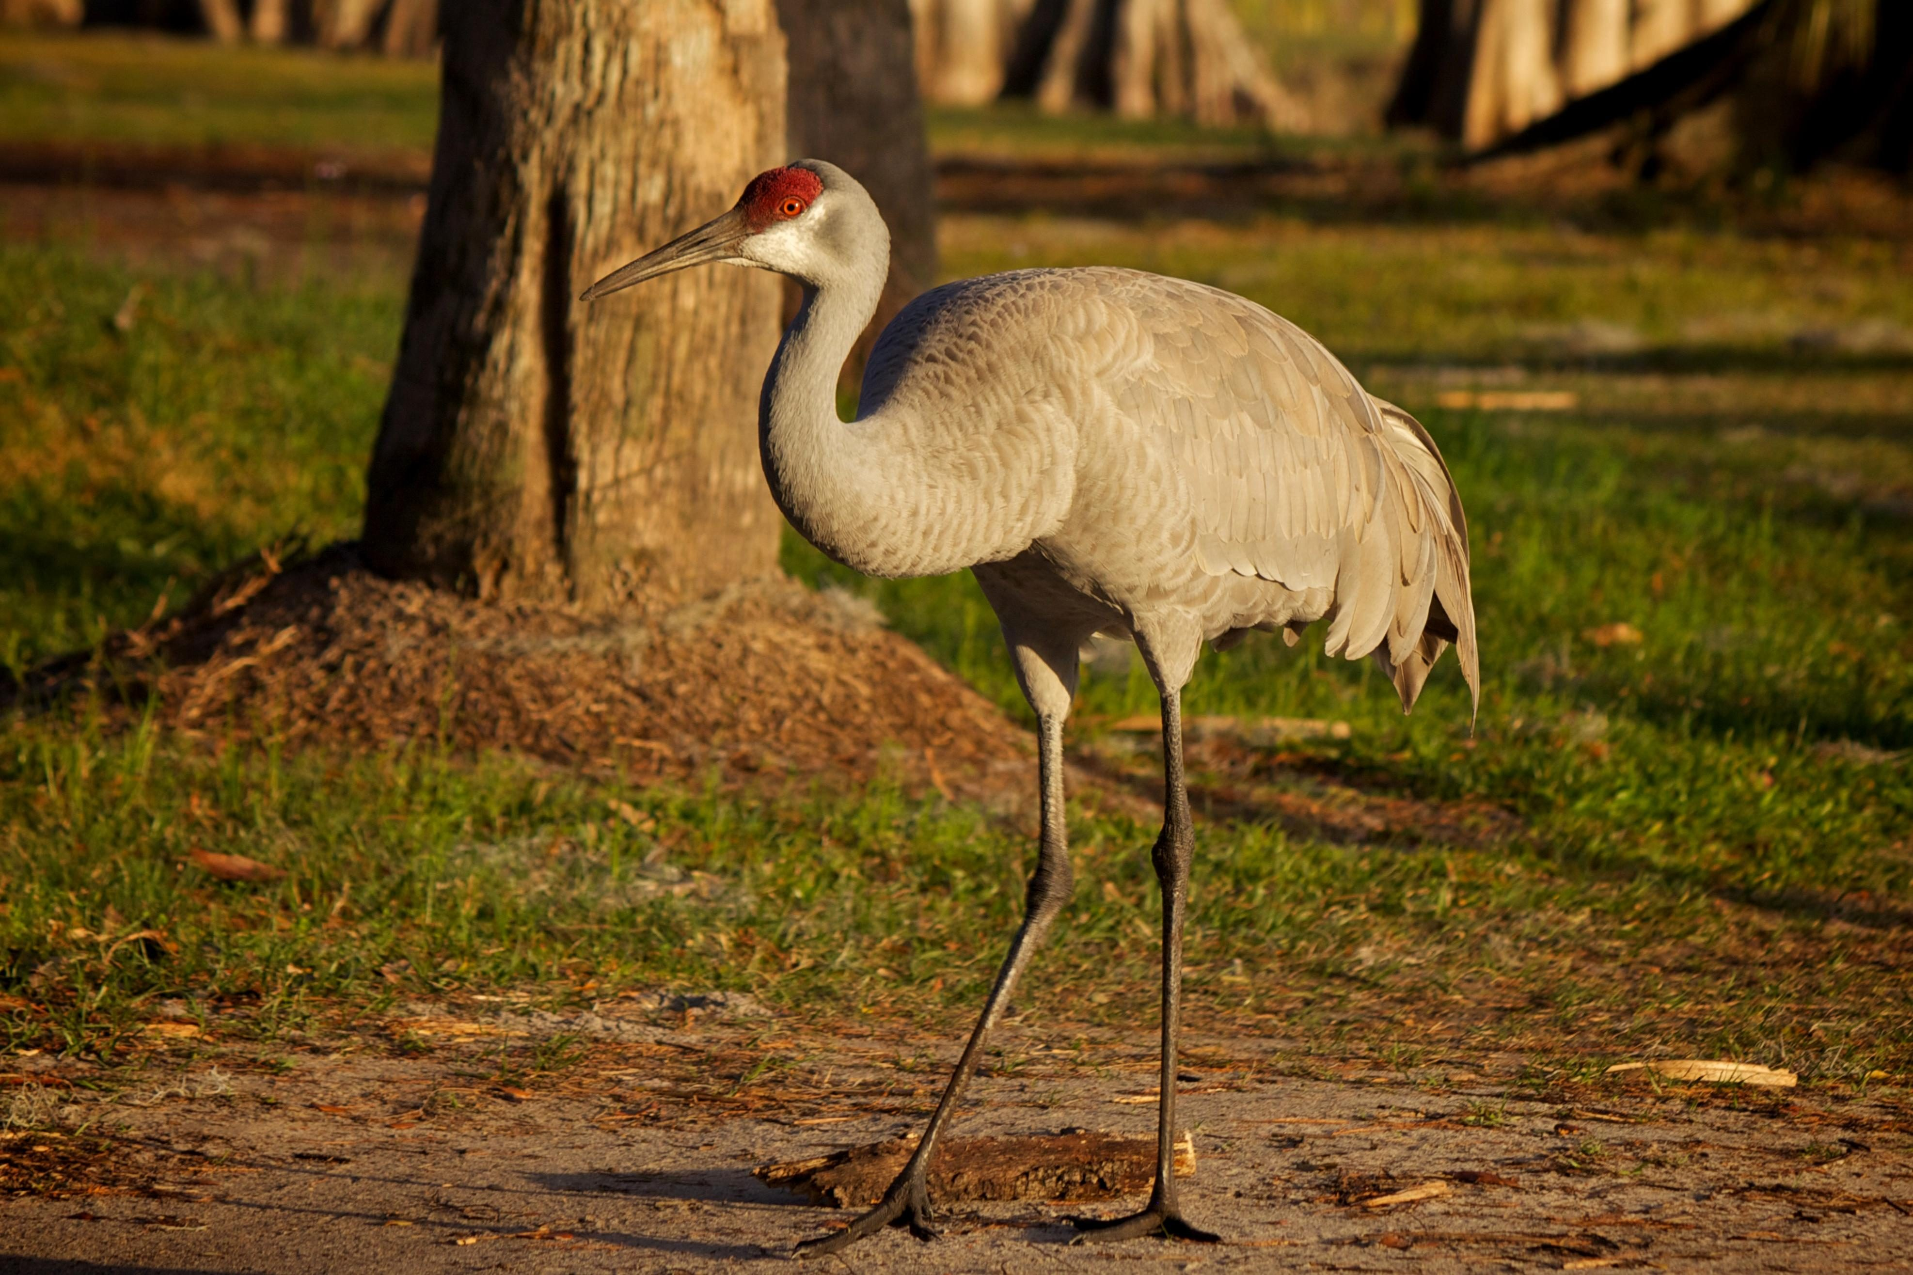
BOCIAN
ŻURAW

Slide 17
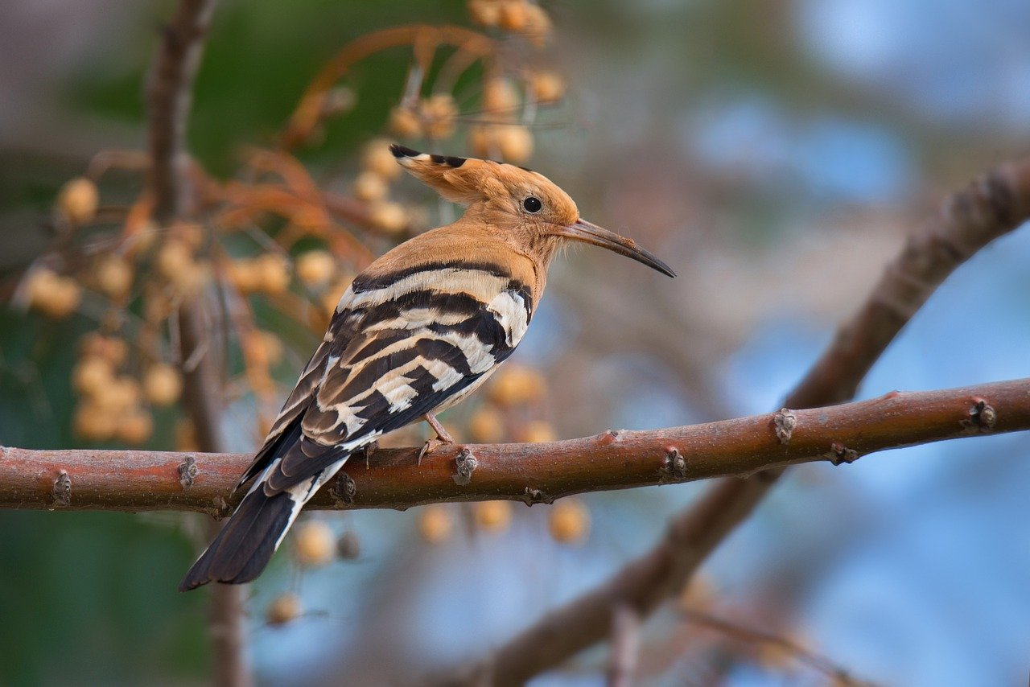
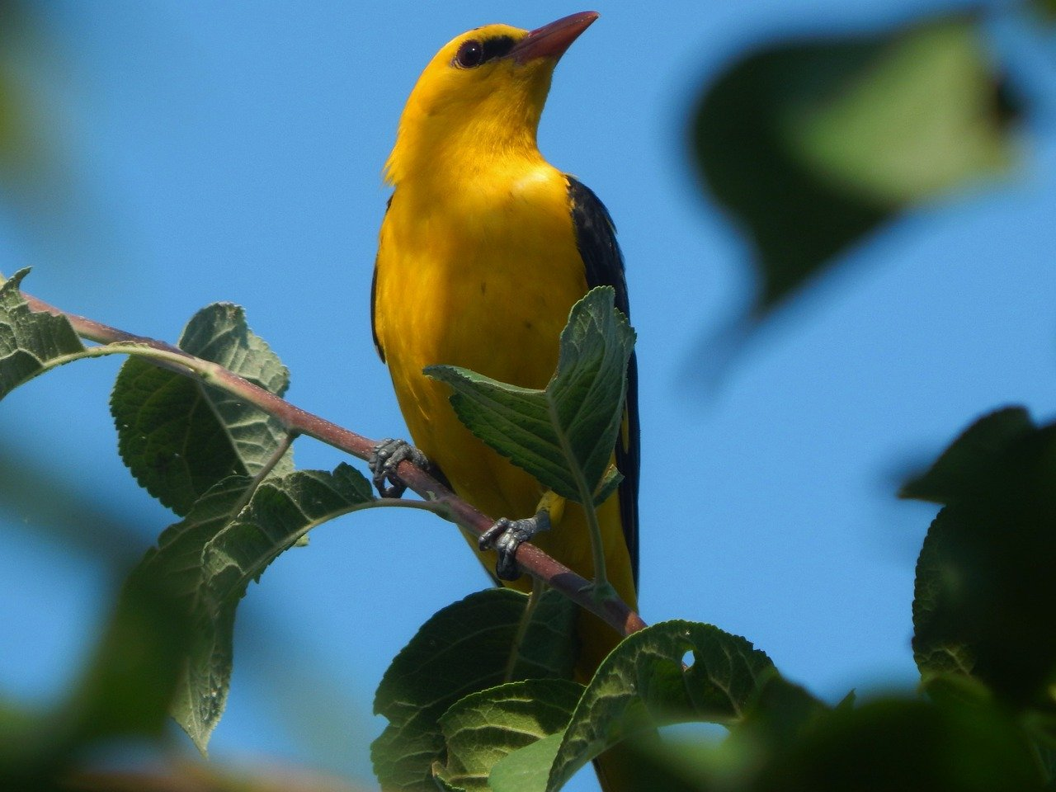
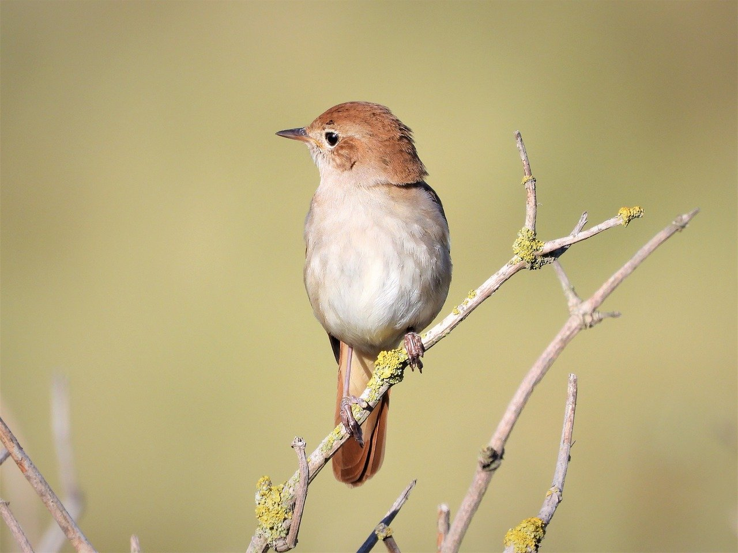
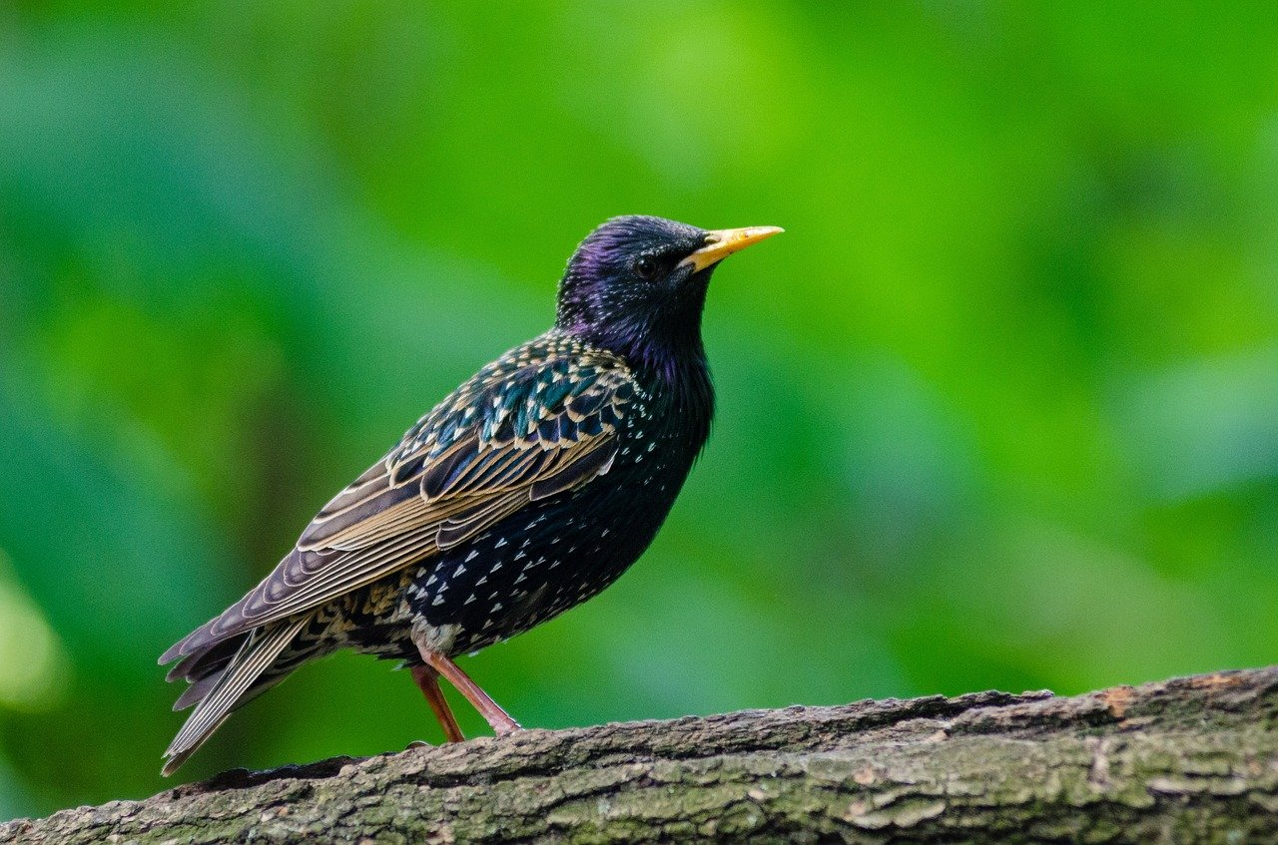
DUDEK
WILGA
SŁOWIK
SZPAK

Slide 18
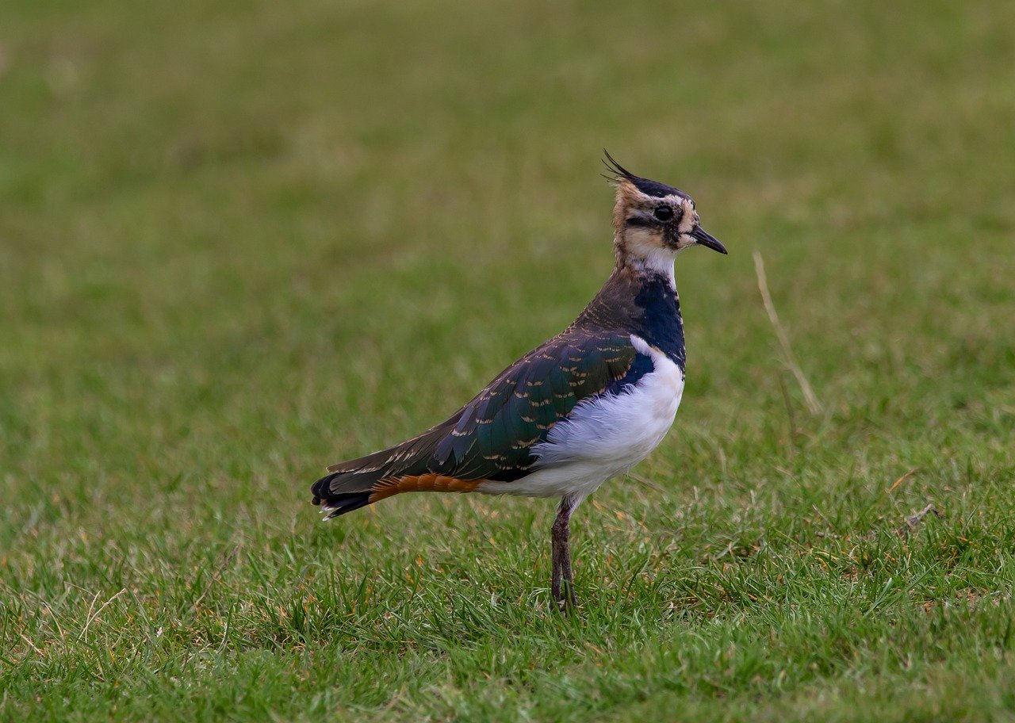
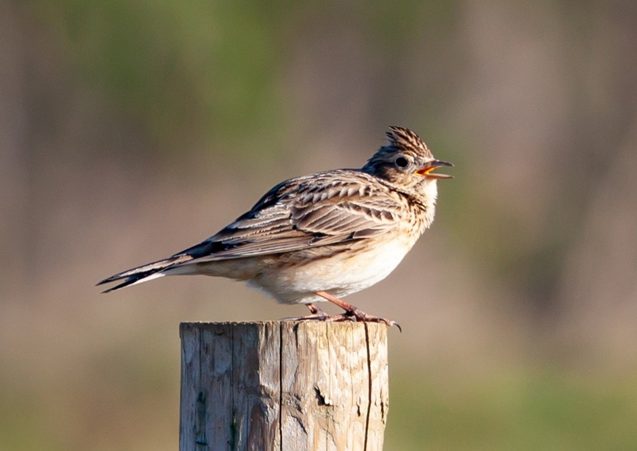
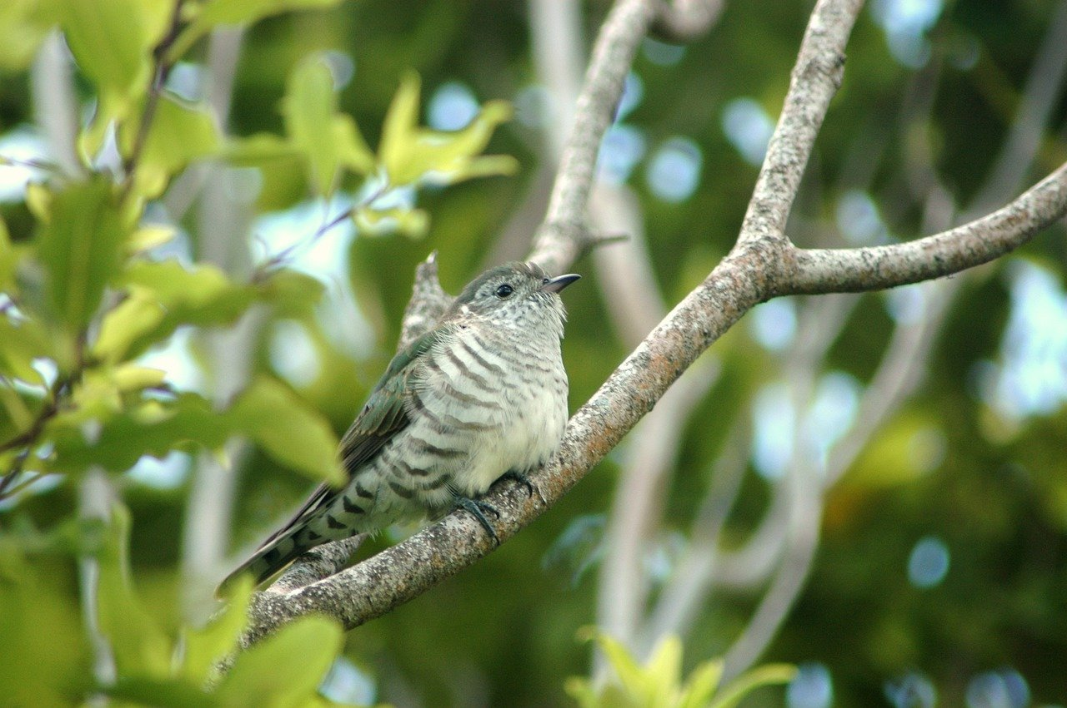
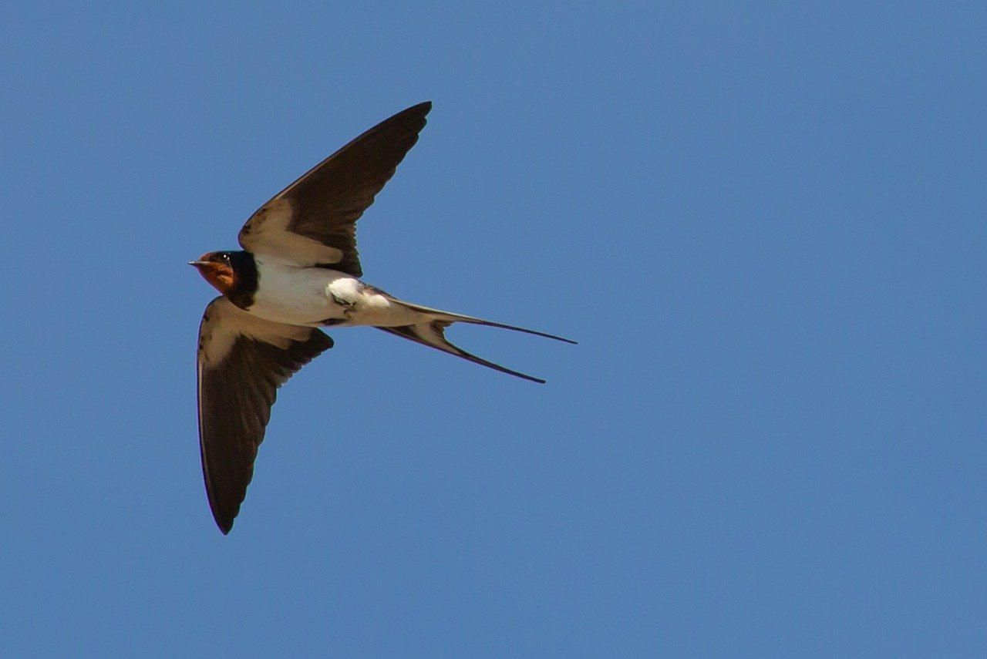
CZAJKA
SKOWRONEK
KUKUŁKA
JASKÓŁKA

